Slide 1
Роль эмоций в жизни ребенка
Подготовила:
Педагог-психолог МБДОУ детский сад «Аленушка»
Исупова Н.М.
2016 год

Slide 2
«Жить-значит чувствовать и мыслить, страдать и блаженствовать. Всякая другая жизнь-смерть.» В.Г.Белинский

Slide 3
Эмоции- это реакция человека на воздействие внутренних и внешних раздражителей, имеющих ярко выраженную субъективную окраску. Это важнейшее проявление чувств.
Чувства-
это своеобразно выраженное переживаемое человеком отношение к окружающей действительности.

Slide 6
Здоровые эмоции- это психическое и психосоматическое здоровье, адекватное восприятие мира, перспективное интеллектуальное развитие, устойчивая нравственная позиция, а также позитивное отношение к жизни и миру.

Slide 7
На психическое становление детей, на их эмоции значительное влияние оказывают взаимоотношения в семье. Существуют некоторые причины, отрицательно влияющие не только на эмоциональную сферу ребенка, но и на его умственное развитие:
Смерть отца или матери.
Развод родителей.
Частое отсутствие отца из-за командировок.
Длительное отсутствие матери и в связи с этим жизнь с другими людьми.
Плохие отношения между родителями: ссоры, гнев, оскорбления.
Употребление спиртных напитков в семье.
Курение родителей.
Плохие знакомства родителей.
На психическое развитие детей оказывает влияние даже количество книг в доме, их тематика, а также образование родителей.

Slide 8
Анкета для родителей 1 - редко, 2 - иногда, 3 - часто, 4 - очень часто, 5 – никогда

Slide 9
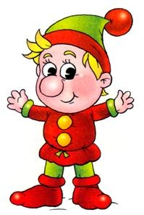
Анкета для детей
Продолжи предложение:
1. Я злюсь, когда мои родители ______________
2. Я радуюсь, когда мои родители ____________
3. Я счастлив (а), когда ______________________
4. Я возмущаюсь, когда _____________________
5. Я переживаю, когда ______________________
Что такое счастье? _____________________
Счастье моей семьи, это ________________

Slide 10
Счастье- это когда тебя понимают

Slide 11
Чтобы лучше понимать своих детей следуйте следующим рекомендациям:
Уделяйте внимание собственным чувствам!
Не подавляйте свои эмоции, а конструктивно выражайте их!
Уважайте переживания своего ребенка и интересуйтесь его потребностями!
Относитесь с любовью к своему ребенку, принимайте его таким, какой он есть!
Говорите о своих чувствах ребенку-делиться своими чувствами-значит доверять!
Поддерживайте ребенка во всех его успехах и начинаниях-он должен чувствовать в вас любовь и опору!
Используйте в повседневном общении приветливые фразы.
Например: «Мне хорошо с тобой!», «Я рада тебя видеть!»
«Хорошо, что ты пришел», «Мне нравится, как ты …»
«Я по тебе соскучилась!», «Как хорошо, что ты у нас есть!»
«Ты, мой хороший!»
Обнимайте ребенка не менее четырех, а лучше по 8 раз в день!

Slide 12
Восприятие

Slide 13
«Покажи и назови» (общая осведомленность)

Slide 14
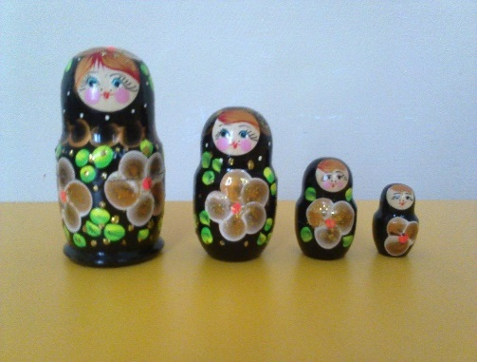
Мышление

Slide 15
«Разрезные картинки 4-х составные» лет

Slide 16
Память «8 предметов»

Slide 17
Внимание«Лабиринты»

Slide 18
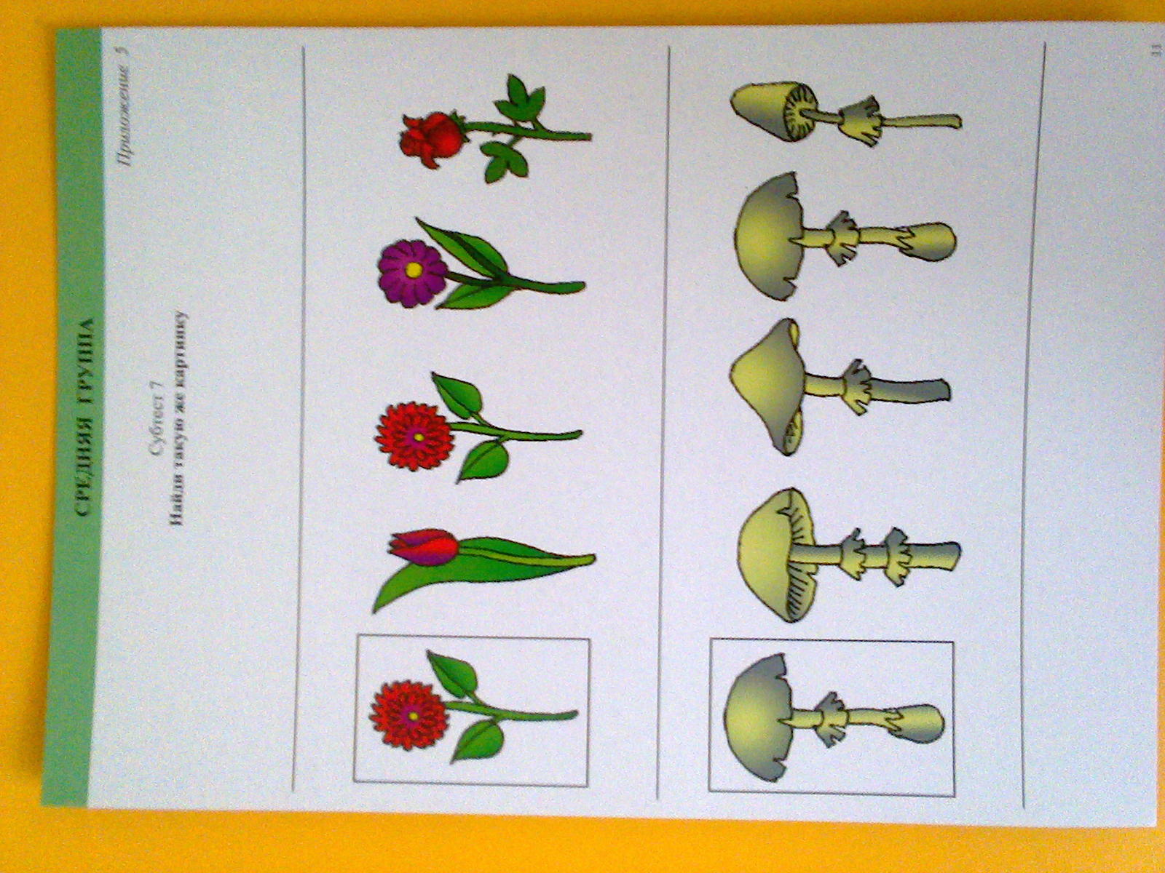
Внимание «Найди такую же картинку»
«Найди такую же картинку» для 4-5 лет

Slide 19
М ы ш л е н и е

Slide 20
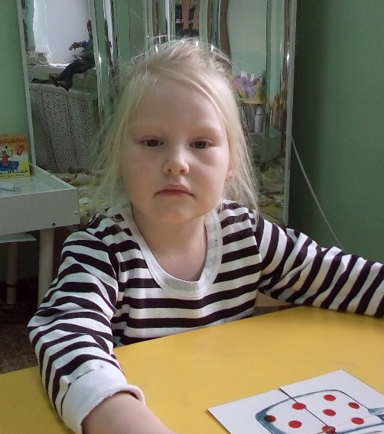
Воображение

Slide 21
Удачи Вам и побольше положительных эмоций!

